Slide 1
MÔN TOÁN 4
Ôn tập các phép tính với phân số
(trang 168 -169)

Slide 2
ÔN BÀI CŨ
Nêu cách cộng (trừ) hai phân số cùng mẫu số, khác mẫu số

Slide 3

Nêu cách cộng (trừ) các phân số cùng mẫu số?
Khi cộng (trừ) các phân số cùng mẫu số, ta cộng (trừ) các tử số và giữ nguyên mẫu số

Slide 4
Nêu các bước cộng (trừ) hai phân số khác mẫu số?
Bước 1: QĐMS ( Cần tìm MSC nhỏ nhất)
Bước 2: Cộng (trừ) các TS và giữ nguyên MS
Bước 3: Kết quả ( PS tối giản).

Slide 5
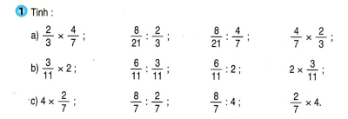
Con có nhận xét gì về các phép tính của phần a?

Slide 6


Slide 7



Slide 8
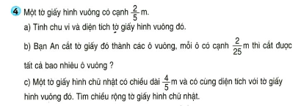

Slide 9
Bài giải
a) Chu vi tờ giấy hình vuông đó là:
Diện tích tờ giấy hình vuông đó là:
b) Diện tích của 1 ô vuông là:
Cắt được số ô vuông là:
(ô vuông)
c) Chiều rộng của tờ giấy hình chữ nhật đó là:
Đáp số:
b) 25 ô vuông

Slide 10
Củng cố
Hôm nay được ôn những kiến thức gì?

Slide 11


